Slide 1
Επιμορφωτική Ενότητα 17
Εμπλοκή των παιδιών στην αξιολόγηση
Υποστήριξη της δημιουργικότητας και της διερεύνησης στη διδασκαλία και τη μάθηση των φυσικών επιστημών

Slide 2
Εισαγωγή στο έργο CEYS (χρησιμοποιήστε ανάλογα με το πλαίσιο)
Ευρωπαϊκό έργο Erasmus+
Εταίροι σε Βέλγιο, Ελλάδα, Ρουμανία, ΗΒ
Συνέχιση του έργου «Creative Little Scientists» (Δημιουργικοί Μικροί Επιστήμονες) http://www.creative-little-scientists.eu
Στόχοι
  Ανάπτυξη της πορείας εξέλιξης του/της δασκάλου/ας και ανάπτυξη του συνοδευτικού υλικού
  Προώθηση της χρήσης δημιουργικών προσεγγίσεων στη διδασκαλία των φυσικών επιστημών στην προσχολική εκπαίδευση και στα πρώτα χρόνια της δημοτικής εκπαίδευσης (μέχρι την ηλικία των οκτώ)

Slide 3
Σύνδεση διερευνητικής εκπαίδευσης στις φυσικές επιστήμες και δημιουργικών προσεγγίσεων
Δημιουργικές προδιαθέσεις
Διερευνητική εκπαίδευση στις φυσικές επιστήμες
Αίσθηση πρωτοβουλίας
Κίνητρο
Δυνατότητα να παράγουν κάτι νέο
Δυνατότητα να κάνουν συσχετισμούς
Φαντασία
Περιέργεια
Δυνατότητα να εργάζονται από κοινού
Δεξιότητες σκέψης
(για παράδειγμα Chappell et al 2008)
Ερωτήσεις
Σχεδιασμός και προγραμματισμός ερευνών
Συλλογή αποδεικτικών στοιχείων
Δυνατότητα να κάνουν συσχετισμούς
Ερμηνεία αποδεικτικών στοιχείων
Παρουσίαση των ερμηνειών
(για παράδειγμα Minner et al 2010)
Από Creative Little Scientists, 2012

Slide 4
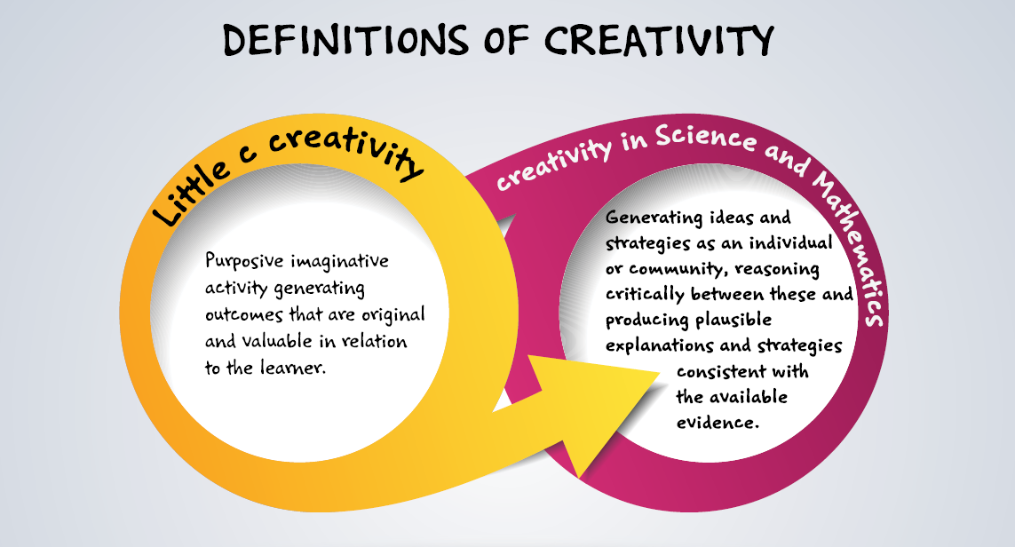
Ορισμός της δημιουργικότητας που έχει υιοθετήσει το έργο CEYS
(Creative Little Scientists, 2014)
Notes:
Ορισμός της Δημιουργικότητας:
H σκόπιμη διαδικασία της φαντασίας η οποία παράγει πρωτότυπα και αξιόλογα αποτελέσματα για το μαθητή.
Ορισμός της Δημιουργικότητας στις Φυσικές Επιστήμες:
Η γένεση ιδεών και στρατηγικών ως άτομο ή ως κοινότητα, η κριτική επιχειρηματολογία μεταξύ αυτών και η παραγωγή αληθοφανών εξηγήσεων και στρατηγικών σύμφωνων με τα διαθέσιμα στοιχεία.

Slide 5
Συνέργειες μεταξύ διερευνητικών και δημιουργικών προσεγγίσεων
Από το Εννοιολογικό Πλαίσιο που υιοθέτησε το έργο CEYS (Creative Little Scientists, 2012)
Παιχνίδι και εξερεύνηση
Κίνητρο και συναίσθημα
Διάλογος και συνεργασία
Επίλυση προβλημάτων και αυτενέργεια
Ερωτήσεις και περιέργεια
Αναστοχασμός και συλλογισμός
Διδακτική στήριξη και εμπλοκή του εκπαιδευτικού
Αξιολόγηση για τη μάθηση

Slide 6
Στόχοι της ενότητας
Να παρουσιαστούν στους συμμετέχοντες διάφορες προσεγγίσεις και στρατηγικές αξιολόγησης, συγκεκριμένα η σημασία του να λαμβάνουν τα παιδιά τις δικές τους αποφάσεις κατά τις διερευνητικές διαδικασίες, να συσχετίζουν τα ίδια ερωτήσεις, να σχεδιάζουν και να αξιολογούν αποδεικτικά στοιχεία και να συλλογίζονται τα αποτελέσματα.
Να γίνει ανταλλαγή στρατηγικών που θα επιτρέψουν στους συμμετέχοντες να αναγνωρίσουν τις ικανότητες των μικρών παιδιών να συμμετέχουν σε διαδικασίες αναφορικά με την αξιολόγηση και την παραγωγή ιδεών στις φυσικές επιστήμες.
Να αυξηθεί η γνώση των στρατηγικών αξιολόγησης, π.χ. της αξιολόγησης μεταξύ συμμαθητών και της αυτοαξιολόγησης, του διαλόγου και της ανατροφοδότησης για την πρόοδο, στις φυσικές επιστήμες στην πρώιμη σχολική εκπαίδευση, με διαδικασίες αναφορικά με την αξιολόγηση και την παραγωγή ιδεών στις φυσικές επιστήμες.

Slide 7
Σύνδεση με τις αρχές σχεδιασμού περιεχομένου και τα αποτελέσματα 1
3. Η εκπαίδευση των δασκάλων πρέπει να προωθεί την κατανόηση των δασκάλων για τη φύση της επιστήμης και για τον τρόπο εργασίας των επιστημόνων, απέναντι σε στερεότυπες εικόνες για την επιστήμη και τους επιστήμονες.
  3.2 Οι δάσκαλοι/ες πρέπει να μπορούν να αναγνωρίζουν τις ικανότητες των μικρών παιδιών να συμμετέχουν σε διαδικασίες σχετικές με την αξιολόγηση, καθώς και με την παραγωγή ιδεών στις φυσικές επιστήμες και στα μαθηματικά, καθώς αυτές οι διαδικασίες είναι σημαντικές και για την ανάπτυξη της δημιουργικότητας των μαθητών/τριών.
  3.3 Οι δάσκαλοι/ες πρέπει να μπορούν να ενισχύουν τις διαδικασίες της φαντασίας, του αναστοχασμού και της εξέτασης εναλλακτικών ιδεών στηρίζοντας την κατανόηση των επιστημονικών ιδεών και διαδικασιών από τα παιδιά, καθώς και την ανάπτυξη της δημιουριγκότητάς τους.

Slide 8
Σύνδεση με τις αρχές σχεδιασμού περιεχομένου και τα αποτελέσματα 2
6. Η εκπαίδευση των δασκάλων πρέπει να παρέχει γνώση του παιδαγωγικού περιεχομένου για να ενθαρρύνει τη διερεύνηση και την επίλυση προβλημάτων στην εκπαίδευση στις φυσικές επιστήμες και τα μαθηματικά.
  6.5 Οι δάσκαλοι/ες πρέπει να μπορούν να ενισχύουν τις ευκαιρίες για αυτενέργεια και δημιουργικότητα των παιδιών στη μάθηση, τη διερεύνηση και την επίλυση προβλημάτων – ιδιαίτερα να προωθούν τη σημασία του να λαμβάνουν τα παιδιά τις δικές τους αποφάσεις κατά τις διερευνητικές διαδικασίες, να συσχετίζουν τα ίδια ερωτήσεις, να σχεδιάζουν και να αξιολογούν αποδεικτικά στοιχεία και να αναστοχάζονται τα αποτελέσματα.
7. Η εκπαίδευση των δασκάλων πρέπει να εξοικειώνει τους/τις δασκάλους/ες με διάφορες προσεγγίσεις και στρατηγικές διδασκαλίας και αξιολόγησης της τυπικής και άτυπης διερευνητικής και δημιουργικής μάθησης και με τη χρήση τους σε σχέση με πραγματικά προβλήματα στους τομείς των φυσικών επιστημών και των μαθηματικών.
  7.9 Οι δάσκαλοι/ες πρέπει να μπορούν να χρησιμοποιούν διαφορετικές προσεγγίσεις και στρατηγικές αξιολόγησης ιδιαίτερα αυτές που εμπλέκουν τα παιδιά στις διαδικασίες αξιολόγησης, όπως αξιολόγηση μεταξύ συμμαθητών, αυτοαξιολόγηση, διάλογο και ανατροφοδότηση για την πρόοδο, στην πρώιμη σχολική εκπαίδευση στις φυσικές επιστήμες και τα μαθηματικά.

Slide 9
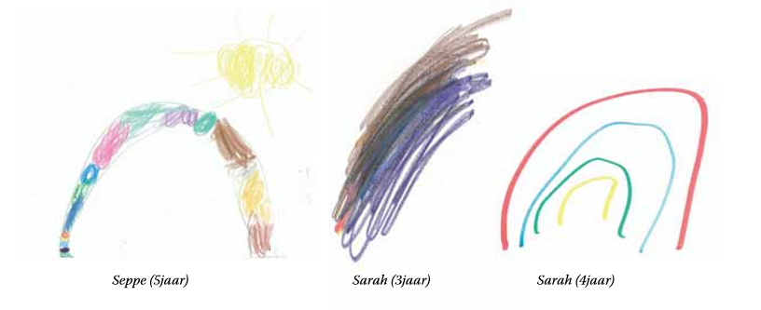
Σκεπτικό της ενότητας

Slide 10
Σκεπτικό της ενότητας
Οι συμπεριφορές που περιλαμβάνουν αναστοχασμό βοηθούν το παιδί να αναπτύξει δεξιότητες σκέψης, ενώ συμβάλλουν στην ανάπτυξη των γνώσεων και της κατανόησής του.
  Οι συμπεριφορές αυτές βοηθούν το παιδί να εξετάσει δεδομένα, να ερμηνεύσει αποδεικτικά στοιχεία και να κάνει υποθέσεις.
  Οι συμπεριφορές αυτές βοηθούν το παιδί να παραμένει ευέλικτο στο να αλλάξει τις ιδέες του αν δεν συνάδουν με τα αποδεικτικά στοιχεία.
Η αξιολόγηση για τη μάθηση στηρίζει τη μάθηση των παιδιών, αλλά η συμμετοχή τους στην αξιολόγηση έχει τον μεγαλύτερο αντίκτυπο στη διαδικασία μάθησής τους.
Ο αναστοχασμός για τη μάθηση και η αξιολόγηση ιδεών και στρατηγικών έχουν κεντρική θέση στις δημιουργικές και διερευνητικές προσεγγίσεις στις φυσικές επιστήμες.

Slide 11
Βασικά ζητήματα για επαγγελματίες
Τα μικρά παιδιά δυσκολεύονται να αναλύσουν τις ιδέες τους με κριτικό τρόπο.
Ο αναστοχασμός και ο συλλογισμός σε πρώιμη ηλικία σπάνια εξετάζονται μέσα από το πρίσμα της δημιουργικότητας.
Η αξιοποίηση των ενδιαφερόντων των παιδιών που προκύπτουν δεν στηρίζεται μόνο στις ευκαιρίες παρατήρησης και αναγνώρισης των δυνατοτήτων τους, αλλά και στην ανάγκη για αποτελεσματικά συστήματα καταγραφής και επικοινωνίας, και για ευελιξία που θα τροφοδοτήσει το μελλοντικό σχεδιασμό.

Slide 12
Περίγραμμα της ενότητας
Εισαγωγή στο ρόλο της αξιολόγησης στη διερευνητική εκπαίδευση στις φυσικές επιστήμες, υπό το φως μιας δημιουργικής προσέγγισης.
Πρακτική δραστηριότητα
Αναστοχασμός της δραστηριότητας: ευκαιρίες αξιολόγησης
Πώς να εμπλέξετε τα παιδιά στην αξιολόγηση στις φυσικές επιστήμες – εστίαση σε σαφείς στόχους μάθησης, χρήση ερωτήσεων, ανατροφοδότησης, αξιολόγησης μεταξύ συμμαθητών, αυτοαξιολόγησης, εισαγωγή στο πυραμιδοειδές μοντέλο TAPS-Teacher Assessment in Primary Science.
Ανάλυση παραδειγμάτων από την τάξη: Πώς εμπλέκει ο/η δάσκαλος/α τα παιδιά στην αξιολόγηση; Υπάρχουν άλλες ευκαιρίες αξιολόγησης που να περιλαμβάνουν τα παιδιά;
Συζήτηση για δυνατότητες να εφαρμοστούν οι ιδέες τους στην πράξη στην τάξη: επιπτώσεις για το σχεδιασμό και το ρόλο του δασκάλου.
Επανεξέταση των διδαγμάτων της ενότητας – και ως προς το περιεχόμενο και ως προς τη διαδικασία.

Slide 13

Τι ελπίζετε να μάθετε;
Τι ερωτήσεις έχετε;
Γράψτε ατομικά
  Τι ελπίζετε να μάθετε;
  Τι ερωτήσεις έχετε γι'αυτό το θέμα;
Συζητήστε με το διπλανό σας.

Slide 14
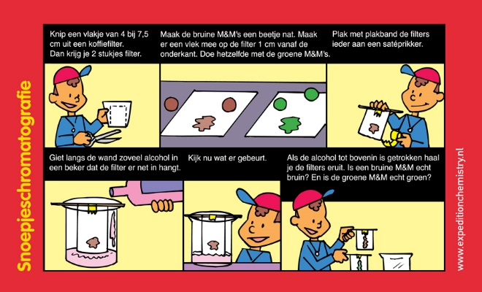
Ευκαιρίες εμπλοκής των παιδιών στην αξιολόγηση έρευνα χρωματογραφίας
Εργαστείτε σε ομάδες των 4 ατόμων
http://www.expeditionchemistry.nl

Slide 15
Ευκαιρίες εμπλοκής των παιδιών στην αξιολόγηση
Αναστοχασμός
Φανταστείτε ότι χρησιμοποιείτε αυτή την επιστημονική έρευνα στην τάξη σας.
Τι θα θέλατε να μάθουν τα παιδιά;
Μπορείτε να εντοπίσετε ευκαιρίες ενίσχυσης της διερεύνησης και της δημιουργικότητας;

Slide 16
Ευκαιρίες εμπλοκής των παιδιών στην αξιολόγηση
Αναστοχασμός
Πώς θα καταλαβαίνατε τι έμαθαν τα παιδιά από αυτή την έρευνα;
Με ποιους τρόπους θα στηρίζατε τα παιδιά ώστε να αξιολογήσουν τα ίδια αυτά που έμαθαν;
Με ποιους τρόπους θα μπορούσατε να διευκολύνετε τα παιδιά να αξιολογήσουν το ένα το άλλο;

Slide 17

Ευκαιρίες εμπλοκής των παιδιών στην αξιολόγηση
Αναστοχασμός
ανταλλαγή ιδεών
-
ανταλλαγή γνώσεων

Slide 18
Εμπλοκή των παιδιών στην αξιολόγηση
Πώς;
Σαφείς στόχοι μάθησης
Χρήση ερωτήσεων
Ανατροφοδότηση
Αξιολόγηση μεταξύ συμμαθητών και αυτοαξιολόγηση
Πυραμιδοειδές μοντέλο TAPS
https://pstt.org.uk/resources/curriculum-materials/assessment

Slide 19
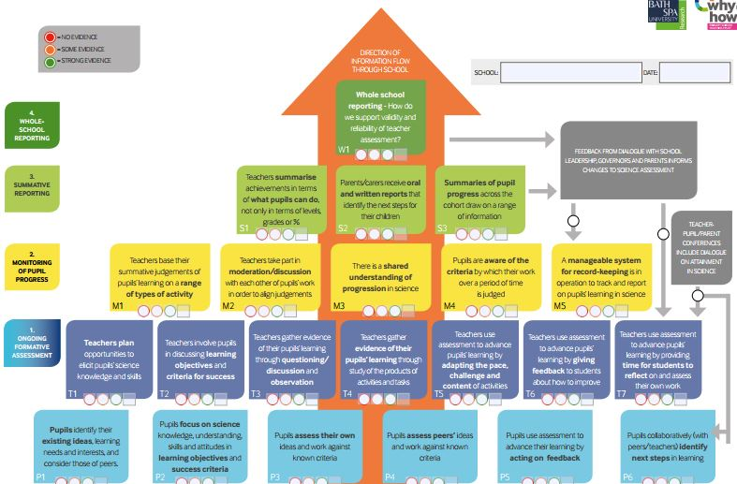
Εργαλείο αυτοαξιολόγησης TAPS

Slide 20
Εμπλοκή των παιδιών στην αξιολόγηση
Πώς;
Πυραμιδοειδές μοντέλο TAPS: επίπεδο μαθητών
Οι μαθητές/τριες εντοπίζουν τις ιδέες που έχουν ήδη, τις μαθησιακές τους ανάγκες και τα ενδιαφέροντα και εξετάζουν τα αντίστοιχα στοιχεία των συμμαθητών τους.
Ομαδικές συζητήσεις, ταξινόμηση αντικειμένων ή φωτογραφιών, συγκέντρωση ατομικών σχολίων…

Slide 21
Εμπλοκή των παιδιών στην αξιολόγηση
Πώς;
Πυραμιδοειδές μοντέλο TAPS: επίπεδο μαθητών
Οι μαθητές/τριες εστιάζουν στην επιστημονική γνώση, την κατανόηση, τις δεξιότητες και τις συμπεριφορές ως προς τους μαθησιακούς στόχους και τα κριτήρια.
Εστίαση στους επιστημονικούς στόχους…

Slide 22
Εμπλοκή των παιδιών στην αξιολόγηση
Πώς;
Πυραμιδοειδές μοντέλο TAPS: επίπεδο μαθητών
Οι μαθητές/τριες αξιολογούν τις ιδέες τους και εργάζονται με βάση γνωστά κριτήρια.
Κάνοντας την αυτοαξιολόγηση μέρος του μαθήματος, καταγράφοντας και επανεξετάζοντας τις αρχικές ιδέες, αναστοχασμός για προβλέψεις…

Slide 23
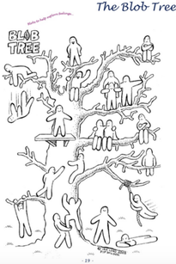
www.blobtree.com

Slide 24
Εμπλοκή των παιδιών στην αξιολόγηση
Πώς;
Πυραμιδοειδές μοντέλο TAPS: επίπεδο μαθητών
Οι μαθητές/τριες αξιολογούν τις ιδέες των συμμαθητών τους και εργάζονται με βάση γνωστά κριτήρια.
Αντίδραση στην ανατροφοδότηση των συμμαθητών, αξιολόγηση μεταξύ συμμαθητών…

Slide 25
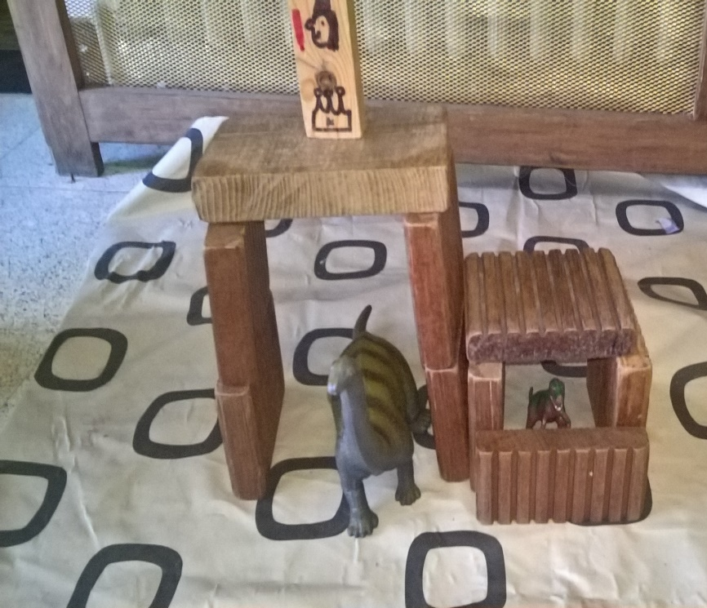
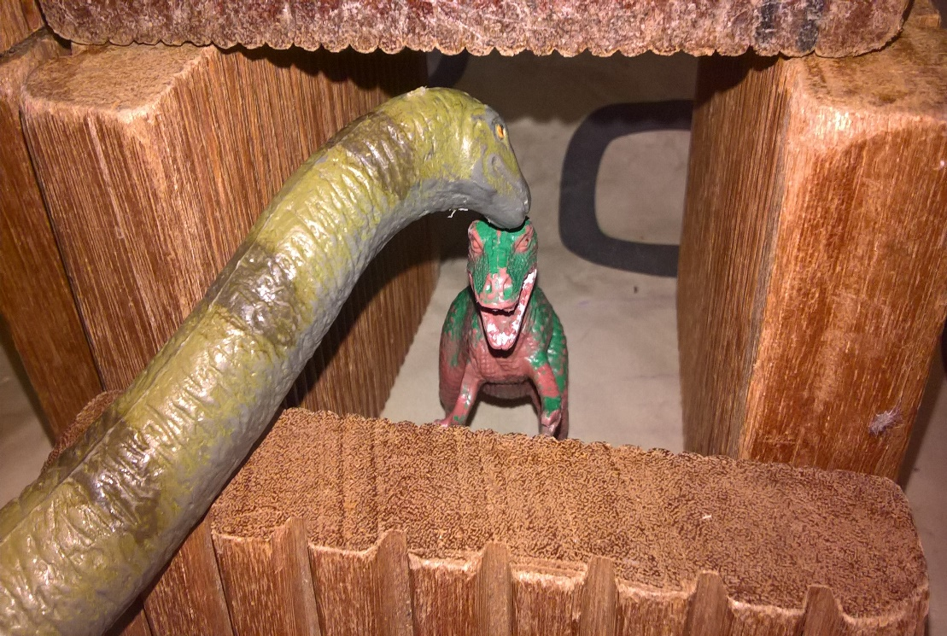

Slide 26
Εμπλοκή των παιδιών στην αξιολόγηση
Πώς;
Πυραμιδοειδές μοντέλο TAPS: επίπεδο μαθητών
Οι μαθητές/τριες χρησιμοποιούν την αξιολόγηση για να επεκτείνουν τη μάθησή με βάση την ανατροφοδότηση.
Κάνοντας βελτιώσεις με βάση τις προτάσεις που γίνονται…

Slide 27
Εμπλοκή των παιδιών στην αξιολόγηση
Πώς;
Πυραμιδοειδές μοντέλο TAPS: επίπεδο μαθητών
Με βοήθεια (από συμμαθητές ή/και δασκάλους/ες), οι μαθητές/τριες προσδιορίζουν τα επόμενα βήματα για τη μάθηση.
Προσδιορισμός επόμενων βημάτων...

Slide 28
Εμπλοκή των παιδιών στην αξιολόγηση
Πώς;
Πυραμιδοειδές μοντέλο TAPS: επίπεδο δασκάλων
Οι δάσκαλοι/ες σχεδιάζουν ευκαιρίες για να συγκεντρώσουν τις επιστημονικές γνώσεις και δεξιότητες των μαθητών/τριών.
Ανακαλύπτοντας τι ξέρουν τα παιδιά στην αρχή και στο τέλος της δραστηριότητας, ομάδες που παράγουν ιδέες με τη μέθοδο του καταιγισμού ιδεών...

Slide 29
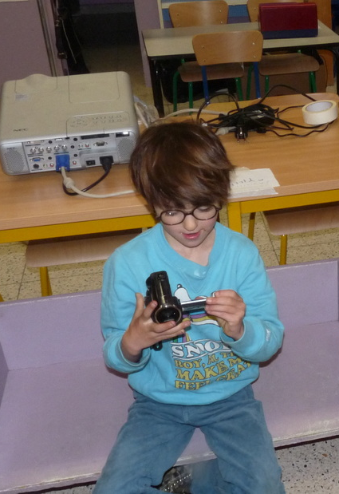
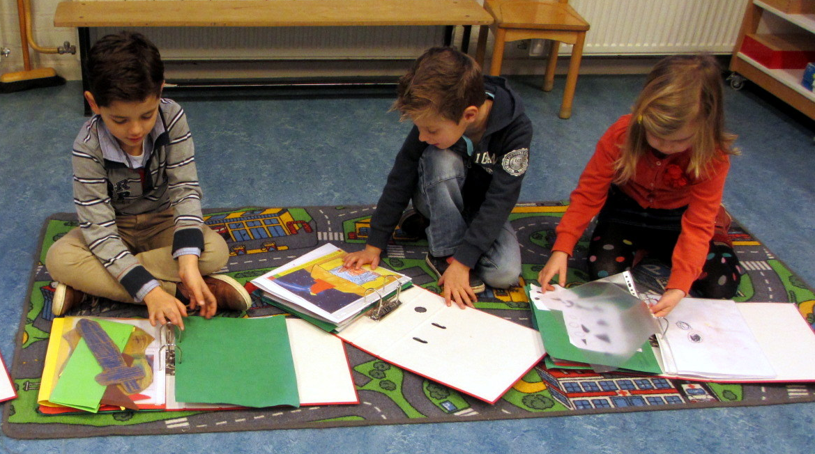

Slide 30
Εμπλοκή των παιδιών στην αξιολόγηση
Πώς;
Πυραμιδοειδές μοντέλο TAPS: επίπεδο δασκάλων
Οι δάσκαλοι/ες εμπλέκουν τους/τις μαθητές/τριες στη συζήτηση των μαθησιακών στόχων και των κριτηρίων επιτυχίας.
Συζήτηση για τους μαθησιακούς στόχους…

Slide 31
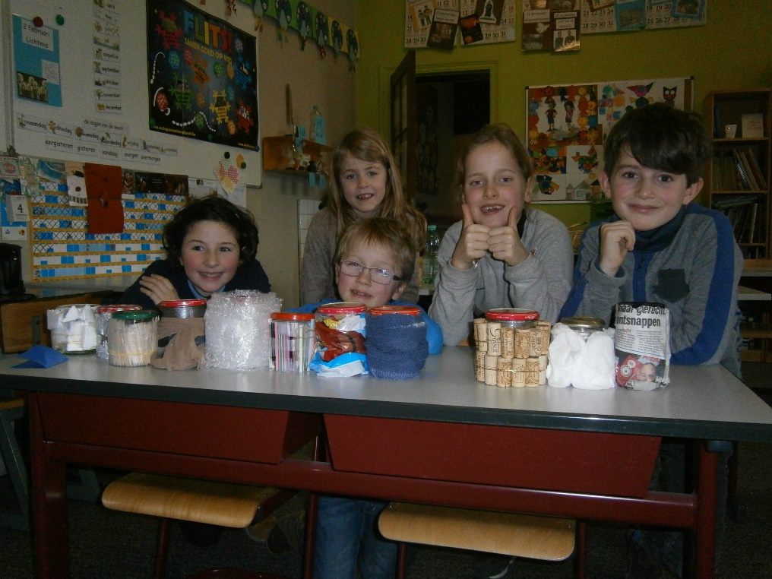

Slide 32
Εμπλοκή των παιδιών στην αξιολόγηση
Πώς;
Πυραμιδοειδές μοντέλο TAPS: επίπεδο δασκάλων
Οι δάσκαλοι/ες συλλέγουν αποδεικτικά στοιχεία για τη μάθηση των μαθητών/τριών τους με ερωτήσεις/συζήτηση και παρατήρηση.
Εννοιολογικά καρτούν, παρατηρήσεις, καταγραφή συζήτησης σε βιβλία σκέψης, συλλογή πληροφοριών με συζήτηση στην τάξη…

Slide 33
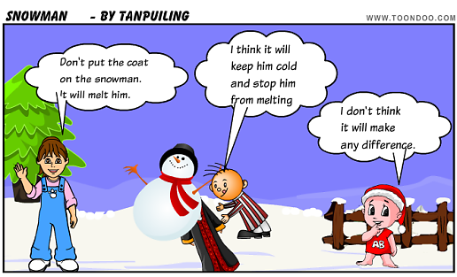
http://www.toondoo.com/public/t/a/n/TanPuiLing/toons/cool-cartoon-2019073.png

Slide 34
Εμπλοκή των παιδιών στην αξιολόγηση
Πώς;
Πυραμιδοειδές μοντέλο TAPS: επίπεδο δασκάλων
Οι δάσκαλοι/ες χρησιμοποιούν την αξιολόγηση για να αναπτύξουν τη μάθηση των μαθητών/τριών δίνοντας στους μαθητές και στις μαθήτριες σχόλια ανατροφοδότησης για το πώς να βελτιωθούν.
Προφορική ανατροφοδότηση…

Slide 35
Εμπλοκή των παιδιών στην αξιολόγηση
Πώς;
Πυραμιδοειδές μοντέλο TAPS: επίπεδο δασκάλων
Οι δάσκαλοι/ες χρησιμοποιούν την αξιολόγηση για να αναπτύξουν τη μάθηση των μαθητών/τριών δίνοντάς τους χρόνο να αναστοχαστούν και να αξιολογήσουν τη δουλειά τους.
Χρόνος για αναστοχασμό με συζήτηση, ζωγραφική…

Slide 36
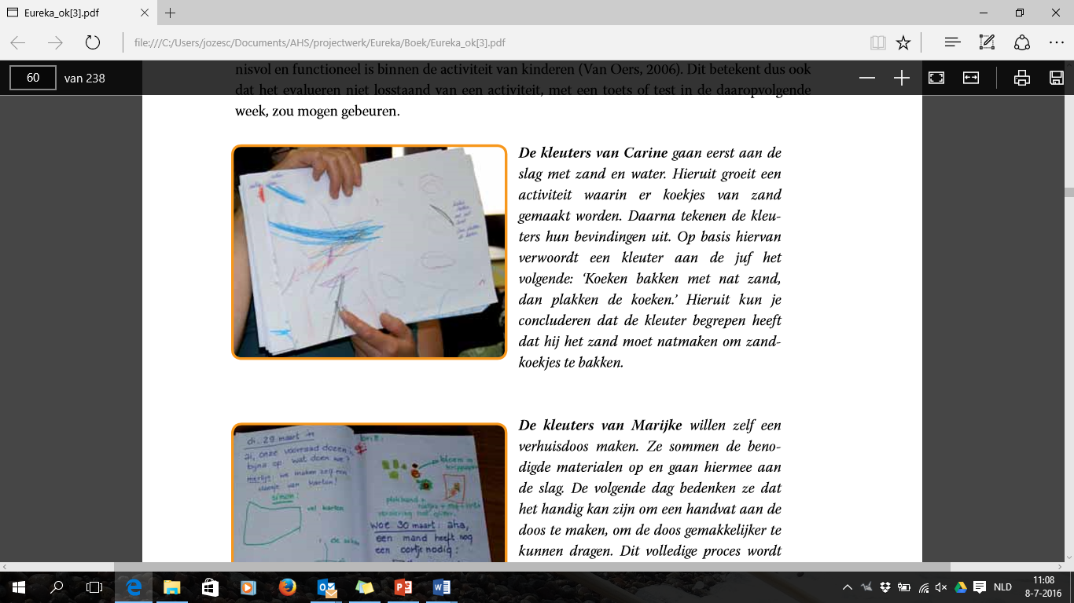

Slide 37
Πώς ενισχύονται έτσι τα παιδιά ως προς τη δημιουργικότητα στη μάθηση;
Διερευνητική εκπαίδευση στις φυσικές επιστήμες (IBSE) | Δημιουργικές προδιαθέσεις | Συνέργειες μεταξύ IBSE & δημιουργικών προσεγγίσεων
Ερωτήσεις Σχεδιασμός και προγραμματισμός ερευνών Συλλογή αποδεικτικών στοιχείων Δυνατότητα να κάνουν συσχετισμούς Ερμηνεία αποδεικτικών στοιχείων Παρουσίαση των ερμηνειών | Αίσθηση πρωτοβουλίας Κίνητρο Δυνατότητα να παράγουν κάτι νέο Δυνατότητα να κάνουν συσχετισμούς Φαντασία Περιέργεια Δυνατότητα να εργάζονται από κοινού Δεξιότητες σκέψης | Παιχνίδι και εξερεύνηση Κίνητρο και συναίσθημα Διάλογος και συνεργασία Επίλυση προβλημάτων και αυτενέργεια Ερωτήσεις και περιέργεια Αναστοχασμός και συλλογισμός Διδακτική στήριξη και εμπλοκή του εκπαιδευτικού Αξιολόγηση για τη μάθηση

Slide 38
Πώς ενισχύονται έτσι τα παιδιά ως προς τη δημιουργικότητα στη μάθηση;
Ο αναστοχασμός για τη μάθηση και η αξιολόγηση ιδεών και στρατηγικών έχουν κεντρική θέση στις δημιουργικές και διερευνητικές προσεγγίσεις στις φυσικές επιστήμες
Ρόλος επικοινωνίας
  Παρουσίαση σαφών στόχων μάθησης
  Χρήση ερωτήσεων
  Ανατροφοδότηση
  Αξιολόγηση μεταξύ συμμαθητών και αυτοαξιολόγηση
  …
Εστίαση στην επίλυση προβλημάτων και την αυτενέργεια: ανάγκη για διάφορους τρόπους αξιολόγησης

Slide 39
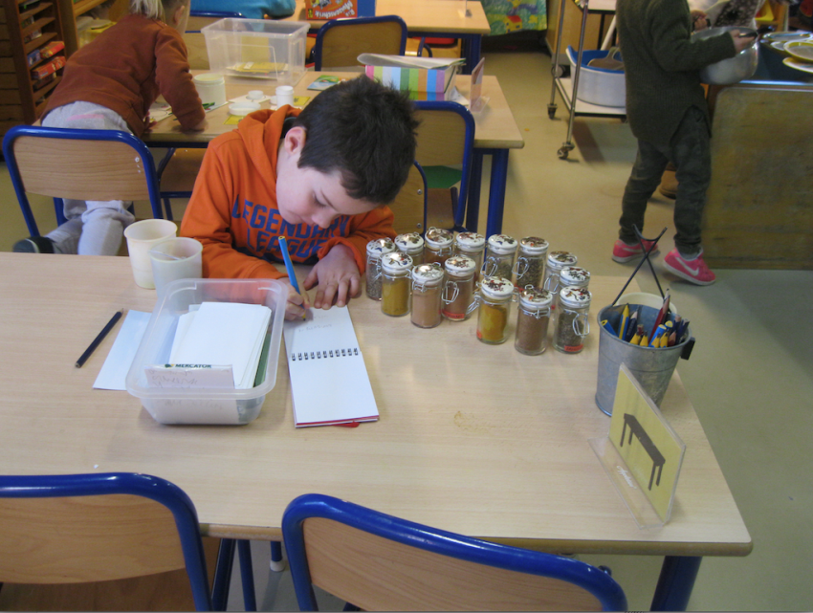
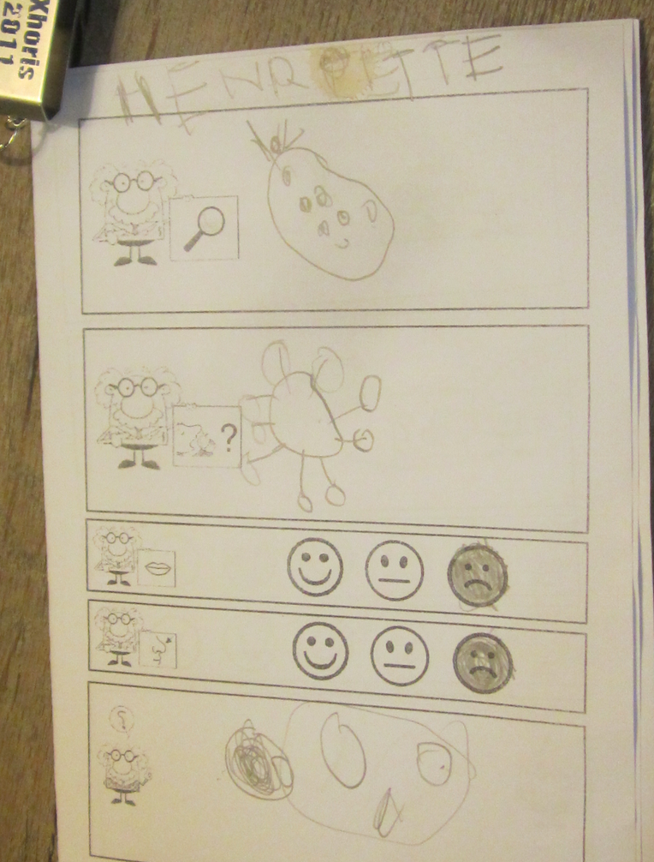
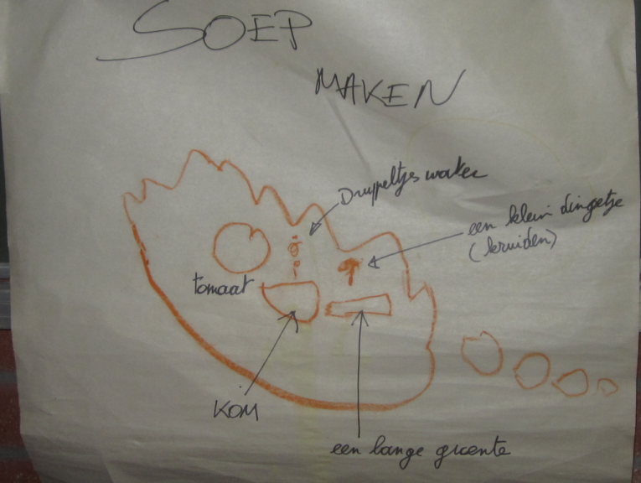
Ανάλυση παραδείγματος από την τάξη
Φοβερή σούπα, παιδιά ηλικίας 4-6 ετών
Τα παιδιά ανακαλύπτουν μυρωδιές για να διαλέξουν συστατικά για τη σούπα.

Slide 40
Πλαίσιο για τα παραδείγματα από την τάξη
Διαμορφώνοντας το πλαίσιο – εστίαση, σκεπτικό, υπόβαθρο
Σημεία αφετηρίας
Αναπτύσσοντας το ταξίδι της μάθησης – δραστηριότητες και το σκεπτικό τους, παραδείγματα αντιδράσεων των παιδιών, αναστοχασμός δασκάλου/ας και επιπτώσεις για την επόμενη συνάντηση με τα παιδιά.
Αναστοχασμοί – πρόοδος παιδιών, ρόλος δασκάλου/ας, περιβάλλον τάξης, επόμενα βήματα

Slide 41
Ανάλυση παραδείγματος από την τάξη
Φοβερή σούπα
1. Διαβάστε το παράδειγμα.
2. Έπειτα σκεφτείτε τις παρακάτω ερωτήσεις:
Τι είδος/η αξιολόγησης χρησιμοποιεί ο/η δάσκαλος/α στη δραστηριότητα;
Με ποιον/ποιους τρόπο/ους εμπλέκονται τα παιδιά στην αξιολόγηση;
Βλέπετε άλλες ευκαιρίες αξιολόγησης που να περιλαμβάνουν τα παιδιά;
Με ποιους τρόπους ενισχύουν αυτές οι δραστηριότητες τη διερεύνηση και τη δημιουργικότητα στη διδασκαλία και τη μάθηση;
3. Aνταλλαγή ιδεών

Slide 42
Εφαρμόστε τις γνώσεις σας στην πράξη στην τάξη σας
Ατομικά
  αναφέρατε 3 παραδείγματα επιστημονικών δραστηριοτήτων που χρησιμοποιείτε στο δικό σας περιβάλλον τάξης
  προσπαθήστε να τις εμπλουτίσετε με ιδέες για το πώς να εμπλέξετε τα παιδιά στην αξιολόγηση
Πιθανές δυσκολίες και ερωτήσεις;
Ανταλλάξτε ιδέες, συζητήστε ερωτήσεις και πιθανές δυσκολίες.

Slide 43
Τι αποκομίσατε από την ενότητα;
Ανατρέξτε στις αρχικές ερωτήσεις σας.
Σε ποιο βαθμό απαντήθηκαν;
Εντοπίστε βασικές προκλήσεις.
Σκεφτείτε πιθανές λύσεις.

Slide 44
Τι αποκομίσατε από την ενότητα;
Σημειώστε δύο ενέργειες που θα κάνετε αξιοποιώντας αυτή την ενότητα.
Ανταλλάξτε ιδέες

Slide 45
Περισσότερες πληροφορίες
Creative Little Scientists
(Έργο του 7ου ΠΠ της ΕΕ 2011 – 2014)
Αρχές σχεδιασμού και πρότυπο υλικό βάσει επί τόπου έρευνας www.creative-little-scientists.eu
Creativity in Early Years Science Education
(Έργο της ΕΕ Erasmus+ 2014 – 2017)
Υλικό προγράμματος σπουδών και επιμόρφωσης για τη συνεχή επαγγελματική ανάπτυξη (CPD) των δασκάλων για την προώθηση δημιουργικών προσεγγίσεων στις φυσικές επιστήμες στην πρώιμη σχολική εκπαίδευση www.ceys‐project.eu

Slide 46


Slide 47

Creativity in Early Years Science EDUCATION (2014-2017) www.ceys-project.eu
© 2017 CREATIVITY IN EARLY YEARS SCIENCE EDUCATION Consortium
This work is licensed under the Creative Commons Attribution-NonCommercial-NoDerivatives 4.0 International License. To view a copy of this license, visit http://creativecommons.org/licenses/by-nc-nd/4.0/.

